Slide 1

企画当日まで
✔︎チラシを作成してUNIPAや各種SNS、
生協前でのビラ配り（3日間各50枚配布）により参加者を募集した。
✔︎ゴミ拾いに使用する、ゴミ袋や軍手、ゴミ拾いハサミを
外部団体や自前（寮母さんより譲り受け）で準備をした。
✔︎運営メンバーだけでなく、参加予定者の中の数人が手伝ってくれた。
Nakamura abasiisa 2023/3/24

Slide 2
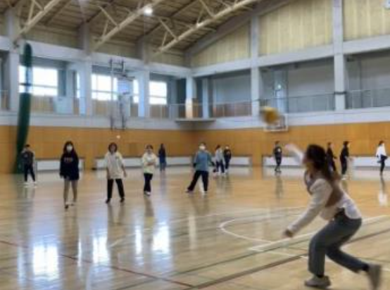
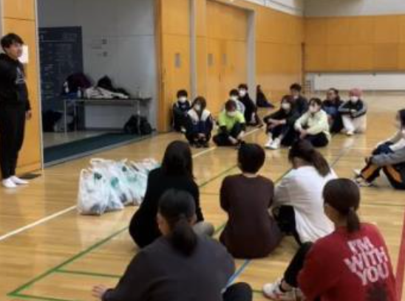
企画当日
10:15〜12:30
✔︎スポーツ会を開催した。
競技はバレーボールとドッジボ ールを行った。
事前にバレーボール経験の有無をアンケートにて集計しチ ームの力量に差のないチームを調整してチーム決めを行った。
また、チームには学年や所属の違うメンバーを入れることや、 試合前にチーム内での自己紹介や簡単な アイスブレイクを行うことで、
普段は交流機会のない仲間との積極的な会話の場を設けた。
Nakamura abasiisa 2023/3/24

Slide 3
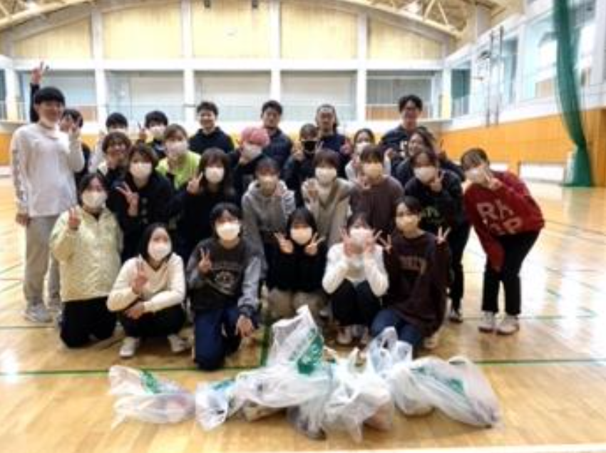
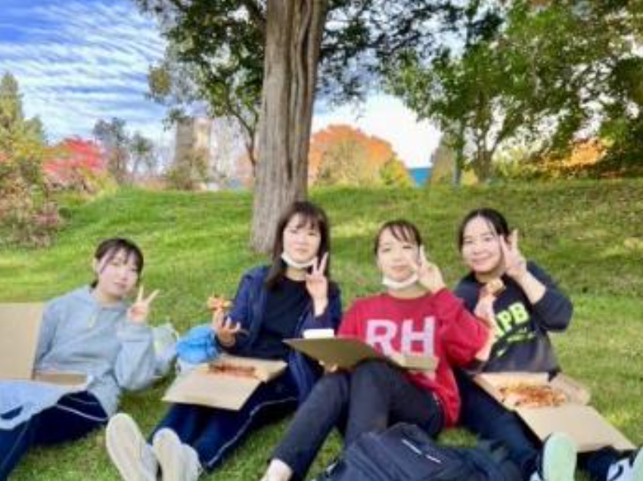
企画当日
12:30〜
✔︎片付けと体育館の清掃をした。その後、体育館外でピザを 1 人一枚受け取り解散とした。 なお、当日全ての参加者が大学の噴水前のローンにて参加者同士で昼食を楽しんだ。
Nakamura abasiisa 2023/3/24

